Slide 1
1
FET : EPC2071
Gate R : TBD
Gate Driver IC : TBD

Slide 2
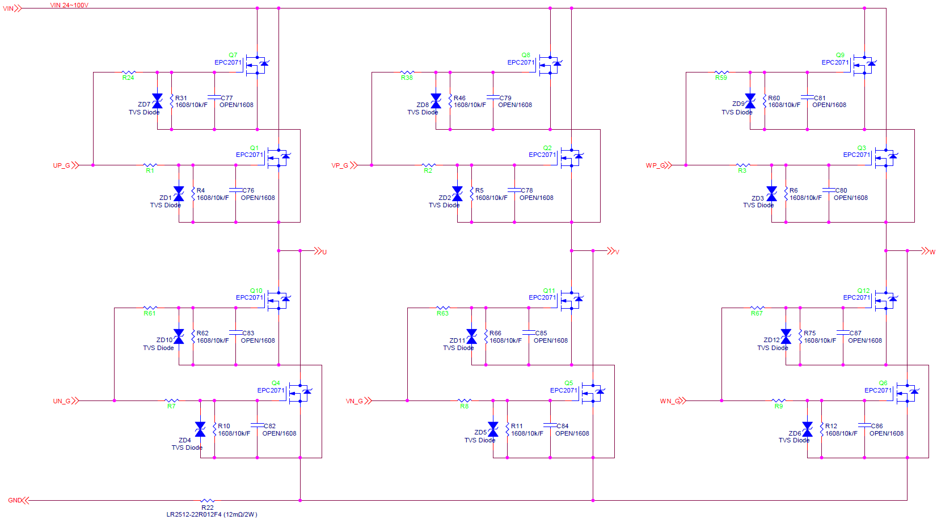
2
FET : EPC2071
Gate R : TBD
Gate Driver IC : TBD

